Slide 1
济南交通大脑建设服务
智能交通项目

Slide 2
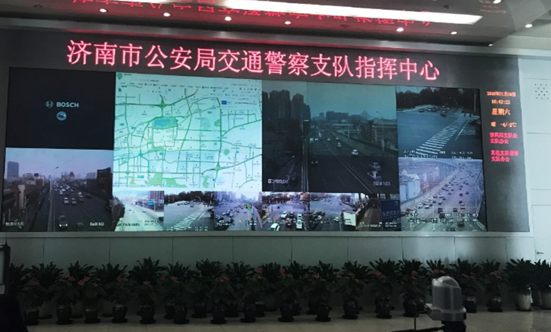
项目简介
济南市“交通大脑”为一云四中枢、一环十服务架构，分别为交通云、感知中枢、分析中枢、决策中枢和评估中枢，北京易华录全面主导“交通大脑”情指勤督宣一体化平台建设工作，业务贯穿一云四中枢，是济南市“交通大脑”的重要部分。
业主单位：济南交警支队
执行单位：北京易华录信息技术股份有限公司
智能交通
交通大脑
一云四中枢
一环十服务
……
交 通 云
决策中枢
感知中枢
分析中枢
评估中枢

Slide 3
项目关键数据
平台全面升级上线以来，在济南市交警支队支队指挥中心、市区8个大队、23个中队全面开展应用，三级机构早晚高峰期同时在线用户40至50人。
平台日均处理事故类警情600余起，事故快处类警情150余起，非事故类警情300余起。
每日管理勤务岗位300余个，单兵定位、警用摩托车、警车等警力定位设备每日在线1000台以上，早晚高峰期同时在线500余台。
督导系统应用以来，指挥中心及大、中队共同找问题、定制度、优化接处警流程，指挥中心接处警台平均接、派警时长由5分钟缩短为3分钟以内，路面执勤民警事故处理平均到场时间由8分钟缩短至4.5分钟，警情处置超时率低于0.8%。
平台平均每日生成业务数据约140万条，每日存储业务数据量大小约7GB。

Slide 4
项目优势及创新点
优势：
情指勤督宣一体化
勤务机制改革
互联网+情指勤督宣一体化的新型勤务机制，实现
情报的主动发现
指挥的精准高效
勤务的精细管理
宣传的及时多样
创新点：
情指勤督宣一体化平台为济南市交警支队、大队、中队（警务工作室）三级推出了实战化业务功能，为各级领导及民警提供了抓业务、带队伍的先进武器。以情报为驱动，引领指挥、勤务、督导、宣传几大业务在三级机构中依照业务流程开展，形成完整的业务闭环反馈机制，切实提升了全支队情指勤督宣一体化工作效率及业务水平。

